Slide 2
URBANIZACIÓN «COOPERATIVA DE VIVIENDA “LA PRIMAVERA” DE LOS SERVIDORES DEL MINISTERIO DE AMBIENTE»

Slide 3
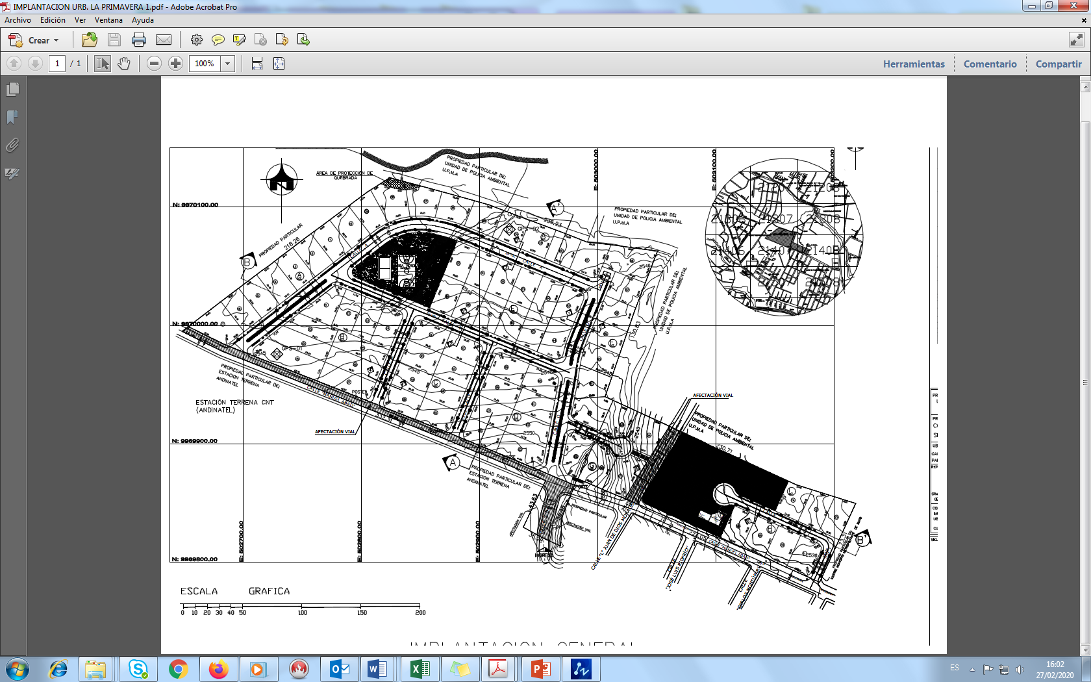
PROPUESTA URBANÍSTICA
PREDIO | 769294 | NÚMERO DE LOTES | 74
SECTOR | LA HOSPITALARIA | PARROQUIA | CONOCOTO

Slide 4
El Concejo Metropolitano de Quito mediante Ordenanza No. 0163 sancionada el 25 de noviembre de 2017 aprobó la Urbanización sujeta a reglamentación general denominada Cooperativa de Vivienda LA PRIMAVERA de los Servidores del Medio Ambiente.
El artículo 4 de la mencionada ordenanza, respecto a la garantía para ejecución de obras, determina que el valor de las obras de urbanización es de USD. 744.570,82 m2 por lo que los urbanizadores deben rendir garantía en la forma y condiciones establecidas en el Art. 33 de la Ordenanza Metropolitana No. 0156.
Sin embargo, los promotores de la urbanización no han entregado la garantía antes indicada, manifestando que son una organización sin fines de lucro cuyo objeto social es la satisfacción de las necesidades habitacionales de sus socios y sus familias, no disponen de los recursos económicos.
Por lo expuesto, mediante Oficio No. 21-G-CLP-IC del 8 de mayo de 2019 la señora Tgla. Irma Castillo Marín en calidad de Gerente de la Cooperativa La Primavera, solicita se reforme la ordenanza de aprobación de la urbanización de ser una urbanización sujeta a reglamentación general a una urbanización de interés social de desarrollo progresivo.

Slide 5
La Cooperativa de Vivienda “LA PRIMAVERA” de los Servidores del Ministerio del Ambiente se encuentra registrada en la Superintendencia de Economía Popular y Solidaria, la administrada presenta el Registro de Directivas de Organizaciones de la Economía Popular y Solidaria de fecha 21 de febrero de 2018.
El Estatuto de la Cooperativa de Vivienda “LA PRIMAVERA” de los Servidores del Ministerio del Ambiente, en la parte pertinente establece:
Artículo 3.- OBJETO SOCIAL.- La Cooperativa de Vivienda “LA PRIMAVERA” de los Servidores del Ministerio del Ambiente, tendrá como objeto social la satisfacción de las necesidades habitacionales de sus socios y sus familias, en entornos favorables para la reproducción de la vida, construyendo comunidades habitacionales cooperativas que sustenten vecindarios sanos, pacíficos y seguros, responsables con la naturaleza, el espacio público y el medio ambiente en el marco de las normas dictadas por las autoridades locales y nacionales.
Artículo 4.- ACTIVIDADES.- Sin perjuicio de las actividades complementarias que le fueren autorizadas por la Superintendencia de Economía Popular y Solidaria, la Cooperativa de Vivienda “LA PRIMAVERA” de los Servidores del Ministerio del Ambiente, podrá efectuar todo acto o contrato lícito, tendiente al cumplimiento de su objeto social, especialmente, los siguientes: (…)
4. Realizar todas las acciones de los gobiernos nacionales y seccionales, necesarios para el desarrollo de los programas de vivienda de la Cooperativa;

Slide 6
En virtud de lo cual la Dirección Metropolitana de Gestión Territorial de la Secretaría de Territorio, Hábitat y Vivienda mediante Oficio No. STHV-DMGT-2019-0049 del 21-08-2019 emite criterio técnico favorable para la modificatoria de Urbanización sujeta a Reglamentación General “Cooperativa de Vivienda “LA PRIMAVERA” de los Servidores del Ministerio del Ambiente” a Urbanización de Interés Social de Desarrollo Progresivo “Cooperativa de Vivienda “LA PRIMAVERA” de los Servidores del Ministerio del Ambiente”.
Procuraduría Metropolitana con Oficio No. GADDMQ-PM-SAUOS-2019-0081-O del 31-10-2019, emite informe legal favorable para la modificatoria y remite el proyecto de ordenanza respectivo.
Al modificarse la mencionada urbanización a una Urbanización de Interés Social de Desarrollo Progresivo, se modifica el plazo para la entrega de las obras y el tipo de garantía a ser entregada, esto es, el plazo será de ocho años y servirán como garantía de ejecución de las obras la hipoteca de los lotes.
Es importante indicar que el proyecto urbanístico (número de lotes, vías, áreas verdes y de equipamiento público) se mantiene como fue inicialmente aprobada.

Slide 7
Con Resolución No. 026-CUS-2020 del 2 de marzo de 2020 la Comisión de Uso de Suelo solicita se indique si al modificarse la mencionada urbanización, a una urbanización de interés social y desarrollo progresivo implicaba que debían desarrollarse proyectos de vivienda de interés social en la mencionada urbanización.
La STHV mediante Oficio No. STHV-DMGT-2020-1023-O del 3 de abril de2020, ratifica el Informe técnico emitido mediante Oficio No. STHV-DMGT-2019-0049 del 21 de agosto de 2019 e informa que las urbanizaciones se refieren exclusivamente a habilitaciones de suelo, es decir, fraccionamiento del suelo, no se trata de planes de vivienda, su proceso de aprobación no está ligado con la construcción de viviendas; no hay norma legal alguna que disponga a las urbanizaciones de interés social a desarrollar viviendas de interés social.
Procuraduría Metropolitana mediante Oficio No. GADDMQ-PM-SAUOS-2020-0197-O del 2 de julio de 2020, en la parte pertinente manifiesta:
“(…)1. Ratifico el criterio legal contenido en Oficio No. GADDMQ - PM -SAUOS-2019-0081-O del 31 de octubre de 2019, mediante el cual emití criterio legal favorable, para que de considerarlo pertinente, la Comisión de Uso de Suelo, alcance del Concejo Metropolitano de Quito, la modificatoria de la Ordenanza No. 163 sancionada el 25 de abril de 2017, en los términos establecidos en el proyecto de ordenanza que se adjuntó y que se refieren a: (i) el cambio de denominación de la Urbanización, estableciendo que se la aprueba como urbanización de interés social de desarrollo progresivo; (ii) el otorgamiento de un nuevo plazo para la ejecución de obras (ocho años); y, (iii) la constitución de hipoteca sobre los lotes de la urbanización, como garantía para la ejecución de sus obras de infraestructura.

Slide 8
2. (…) la figura de urbanización de interés social de desarrollo progresivo constituye un tipo de habilitación de suelo que tiene como propósito específico generar lotes individuales, espacios públicos y obras de infraestructura. En tal virtud, a través de una habilitación de suelo, como es la urbanización de interés social de desarrollo progresivo, no se pueden proponer ni aprobar proyectos de vivienda.(…)”
(…) Con relación al procedimiento de protocolización e inscripción de la Ordenanza No. 0163 con la que se aprobó la urbanización (…) Es necesario precisar que la normativa municipal no regula este procedimiento específico para protocolizar e inscribir la ordenanza, (…)
En el presente proyecto de reforma de la ordenanza, de así considerarlo la Comisión de Uso de Suelo, se podría incorporar en su texto una disposición que establezca que para la protocolización de la ordenanza, el urbanizador retirará de Procuraduría Metropolitana el oficio para el Notario.

